Slide 1
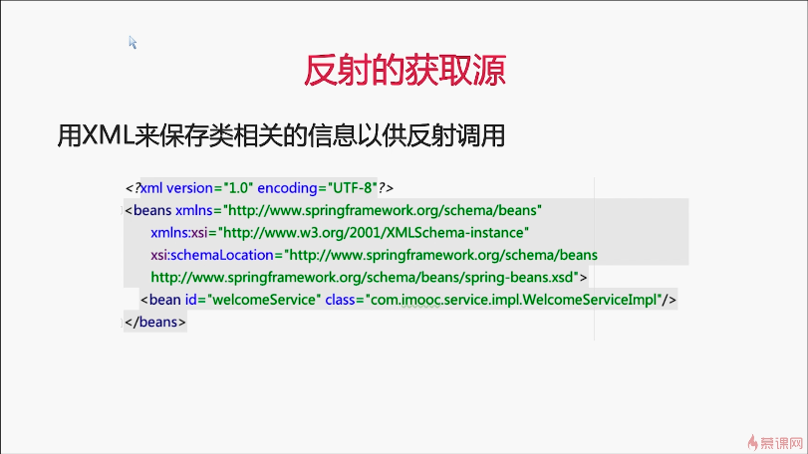
标记获取哪些类需要反射

Slide 2
